Slide 1
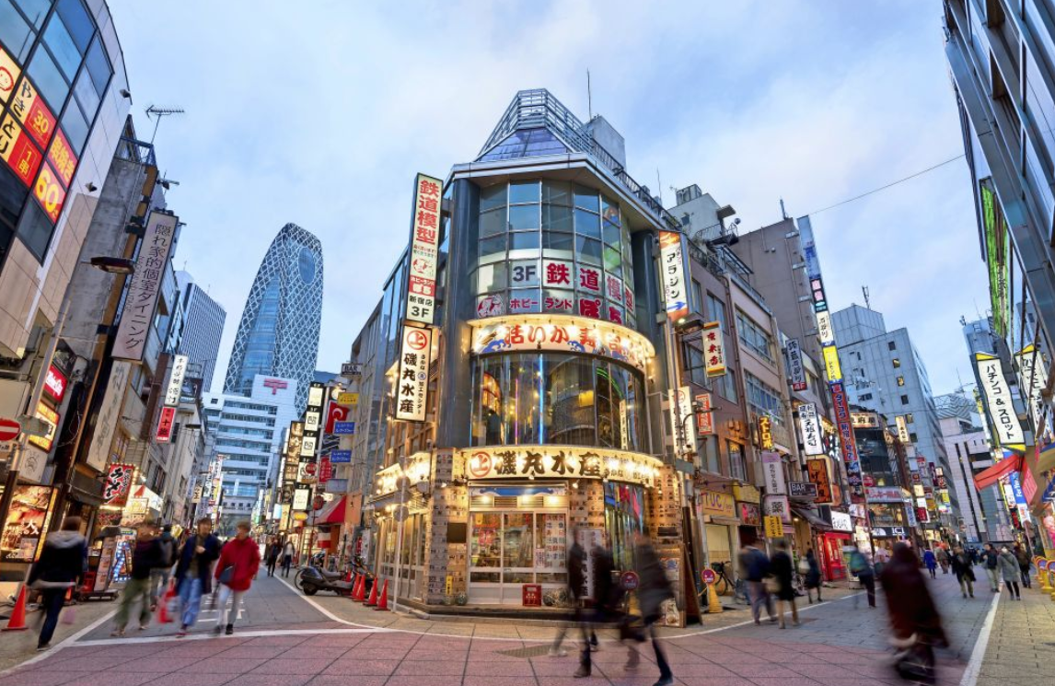
Steckbrief Japan

Slide 2
Steckbrief Japan
Hauptstadt:
Tokio: bevölkerungsreichste Stadt
Währung:
Yen
Schrift:
Schriftzeichen (Silben und Wörter)
Der Kaiser (japanisch: Tenno) repräsentiert Japan, hat aber offiziell keinen Einfluss auf die Politik.
Staatsoberhaupt:
Inselstaat,
vier Hauptinseln:
Hokkaido, Honshu, Shikoku, Kyushu
Größte und besonders
dicht besiedelte Insel:
Honshu

Slide 3
Impressum
© Österreichischer Bundesverlag Schulbuch GmbH & Co. KG, Wien 2026
Foto: fazon1 / Thinkstock
Alle Rechte vorbehalten.
www.oebv.at
Das Werk und seine Teile sind urheberrechtlich geschützt. Der Verlag gewährt das Recht des Downloads und des Einsatzes im Unterricht. Das Herauslösen, Kopieren und Bearbeiten von Daten jeder Art ist untersagt. Das Ausdrucken und Anfertigen von Kopien ist ausschließlich für den eigenen Unterrichts-gebrauch gestattet. Urhebervermerke, Seriennummern sowie sonstige der Programmidentifikation dienende Merkmale dürfen nicht entfernt oder geändert werden. Weder das Werk noch seine Teile dürfen in ein Netzwerk gestellt oder über das Internet weiter verbreitet oder veräußert werden.
Jede Nutzung in anderen als den genannten Fällen bedarf der vorherigen schriftlichen Einwilligung des Verlages.
Hinweise zum Einsatz
Das Tafelbild bezieht sich auf das Thema „Wirtschaftsmacht ohne Rohstoffe – Beispiel Japan“ auf der Seite 64 und 65 im Schulbuch unterwegs 4.
Es kann als Einstieg dienen.
Wir wünschen Ihnen einen erfolgreichen Unterricht!

